Slide 1

古城诗韵，传诵千年
--开封

Slide 2
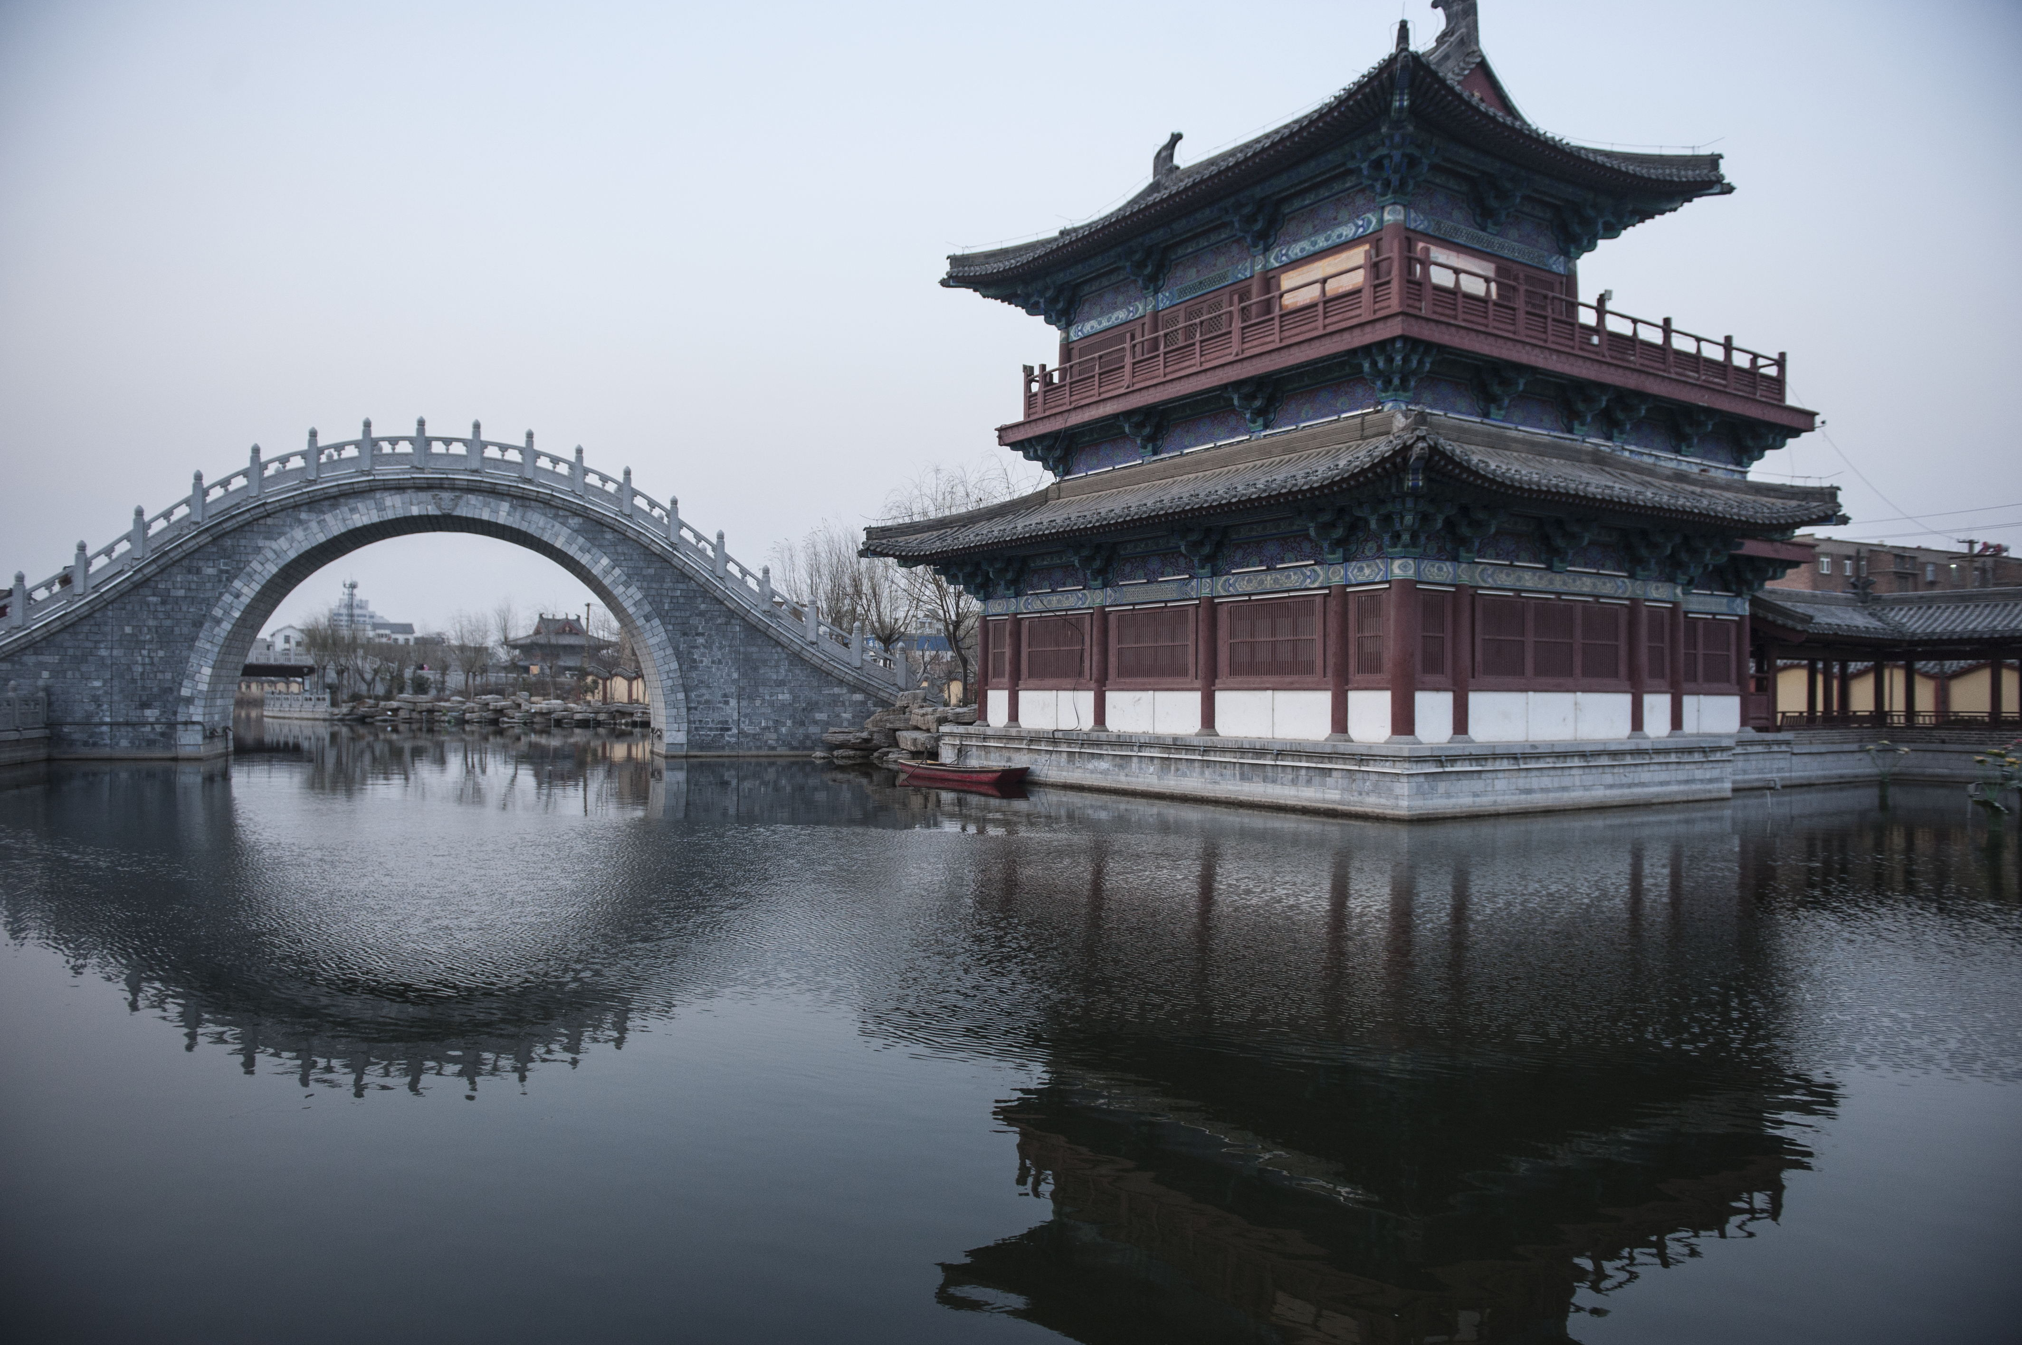
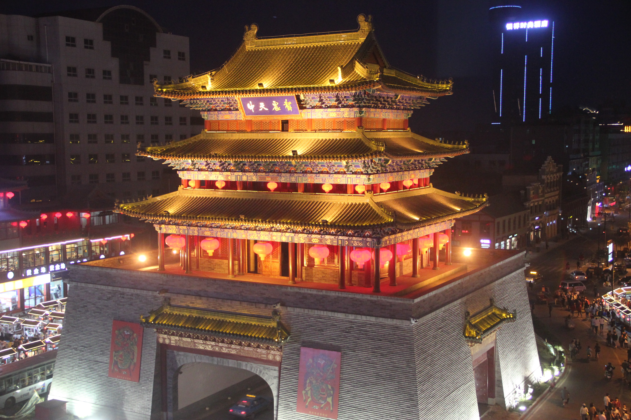
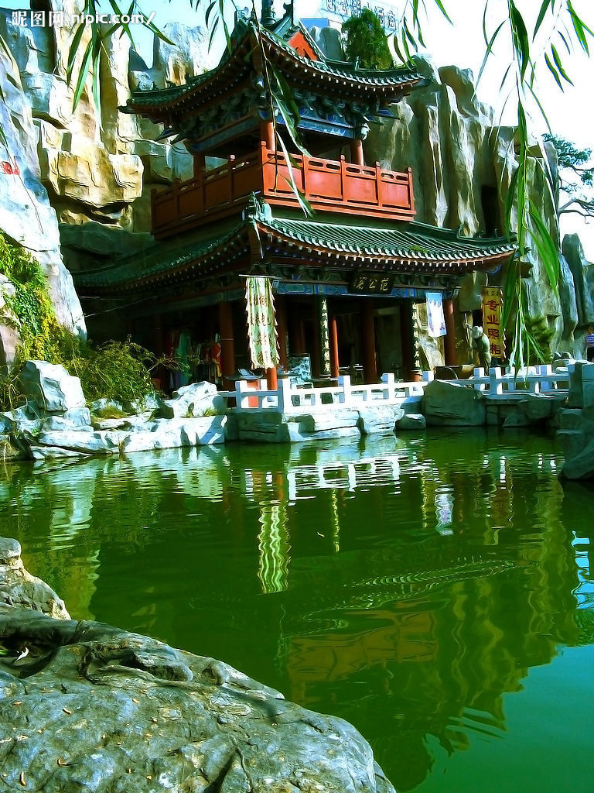
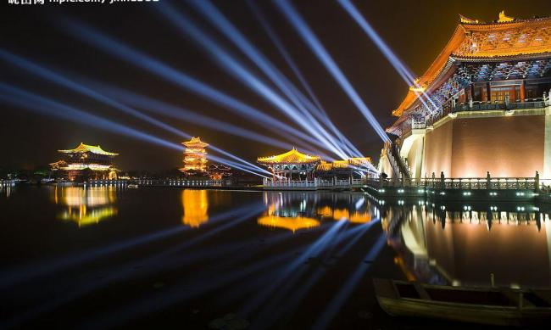
目录
1 古城渊源
2 千古遗迹
3 文化风范
4 美食大全

Slide 3
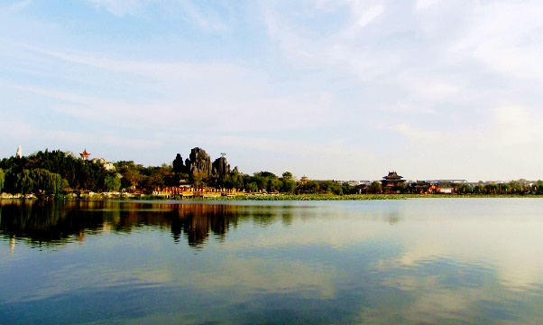
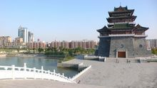
古城云烟
开封，古称汴梁，简称汴，是河南省地级市、八朝古都、中国六大古都之一，国务院首批公布的国家历史文化名城，地处中原腹地。
开封承载着的历史文化，具有“文物遗存丰富、城市格局悠久、古城风貌浓郁、北方水城独特”四大特色，迄今已有4100余年的建城史和建都史，先后有夏朝，春秋战国时期魏国，厚重五代后梁、后晋、后汉、后周，辽朝，北宋和金朝等朝代相继在开封定都，素有八朝古都之称，是世界上唯一座城市中轴线从未变动的都城，城摞城遗址在世界考古史和都城史上少有。北宋的都城东京城是当时全世界第一大城市，是清明上河图的原创地，有“琪树明霞五凤楼，夷门自古帝王州”、“东京梦华”等美誉。

Slide 4
历史经历
五代时期的后唐、后梁、后晋、后汉、后周先后定都于开封，
称之为“东都”或“东京”，这一时期开封正式取代了洛阳，成为全国的政治、经济、文化、交通中心。960年，后周殿前都点检、宋州归德军节度使赵匡胤在开封城北40里的陈桥驿发动“陈桥兵变”，以“宋”为国号，建立宋朝，建都东京开封府，历经9帝、168年。
宋朝是开封历史上和中国封建史上最为辉煌耀眼的时代，经济文化发达、社会生活繁荣，富甲天下，开封城内人口达一百五十万，城市风景旖旎，城郭气势恢弘，不仅是全国政治、经济、文化的中心，也是当时世界上最繁华的大都市。史书更以“八荒争凑，万国咸通”来描述当时大宋都城开封的繁华。北宋画家张择端的作品《清明上河图》，生动的描绘了清明时节北宋都城东京开封城及汴河两岸的繁华、热闹的景象和优美的自然风光。中国的对外交通已由汉唐之后的丝绸之路转向东南沿海的海路，开封跃居为当时世界上最为繁华的大都会。

Slide 5

千古遗迹

Slide 6
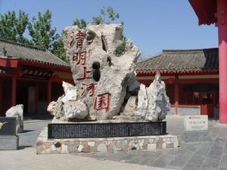
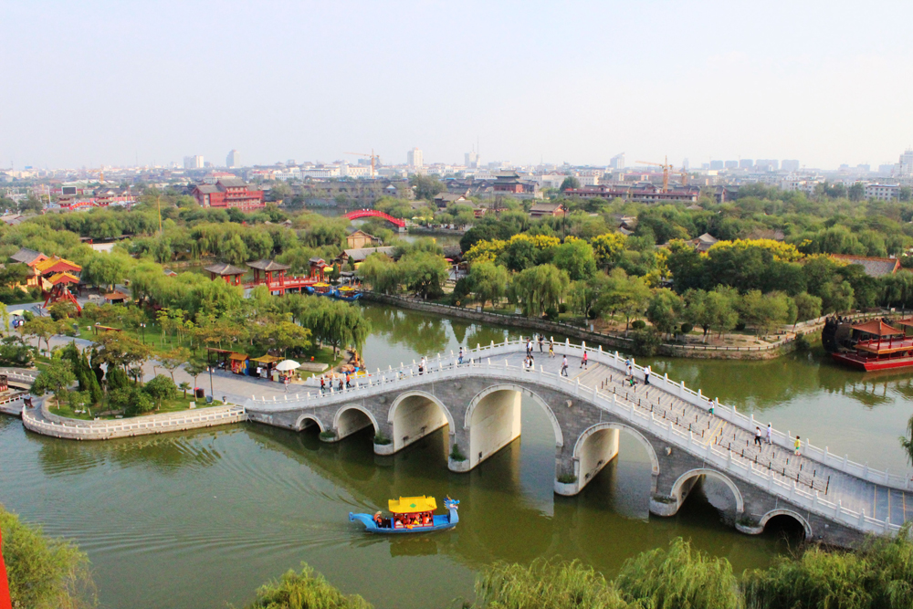
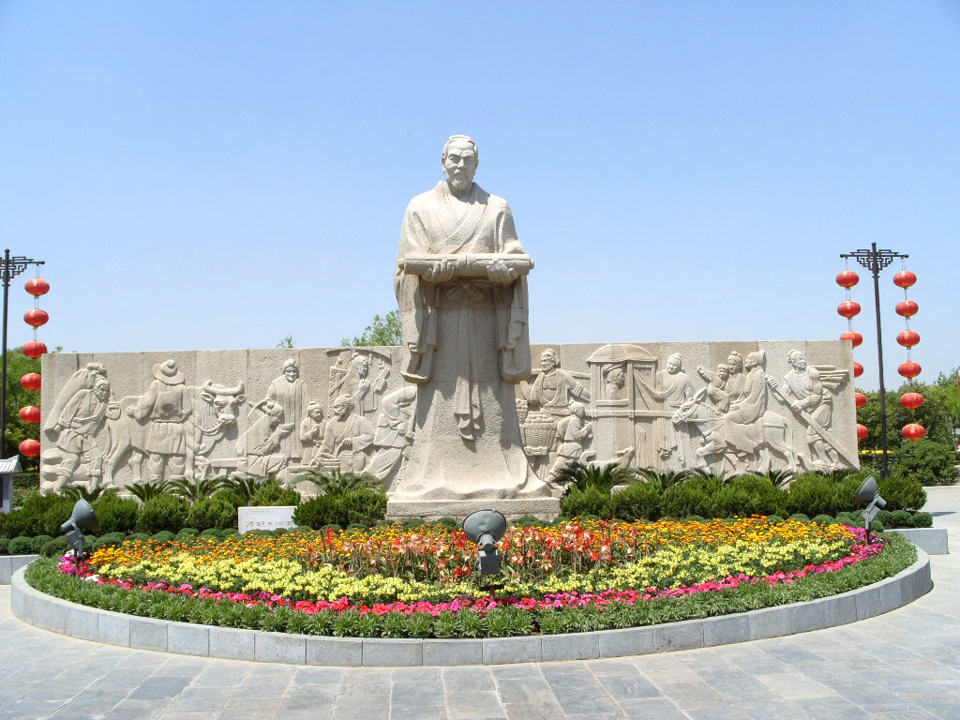
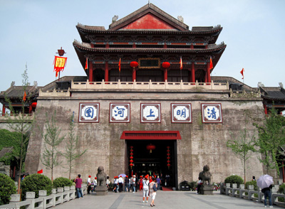
清明上河园
————国家5A级景点
清明上河园是按照1:1的比例把宋代作家张择端的代表作，堪称华民族艺术之瑰宝的《清明上河图》复原再现的大型宋代历史文化主题公园。清明上河园占地600余亩，其中水面180亩，大小古船50多艘，房屋400余间，景观建筑面积30000多平方米，形成了中原地区最大的复原宋代的建筑。2009年，清明上河园荣膺世界纪录协会中国第一座以绘画作品为原型的仿古主题公园，是中原大黄河郑、汴、洛黄金旅游线上的一个重要景区（点）。
清明上河园设驿站、民俗风情、特色食街、宋文化展示、花鸟鱼虫、繁华京城、休闲购物和综合服务等八个功能区，并设有校场、虹桥、民俗、宋都等四个文化区。还设立了宋代科技馆、宋代名人馆、宋代犹太文化馆和张择端纪念馆^{[6]} 。清明上河园主要建筑有城门楼、虹桥、街景、店铺、河道、码头、船坊等。园区按《清明上河图》的原始布局，集中展现宋代诸如酒楼、茶肆、当铺、汴绣、官瓷、年画等现场制作；荟集民间游艺、杂耍、盘鼓表演；神课算命、博彩、斗鸡、斗狗等千年（汴京）东京城京都繁华街市风情。

Slide 7
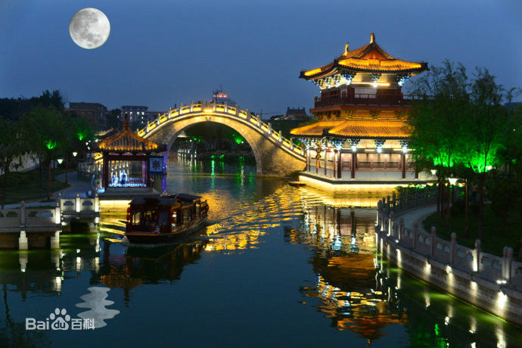
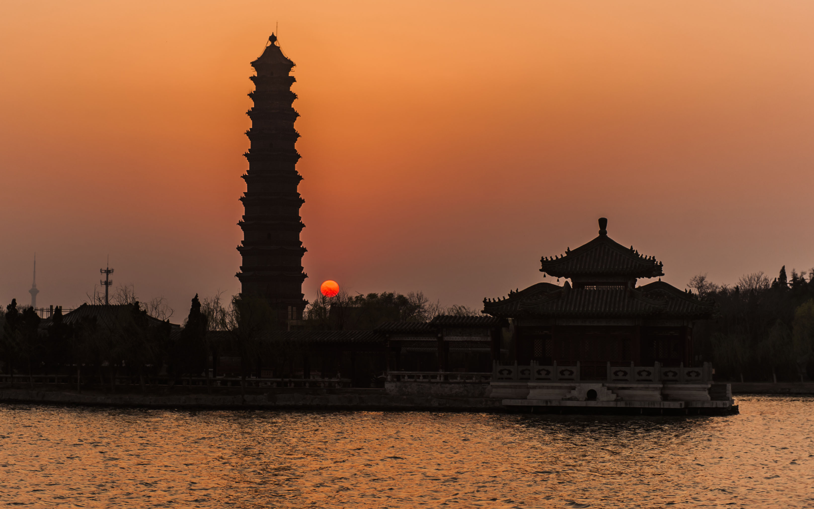
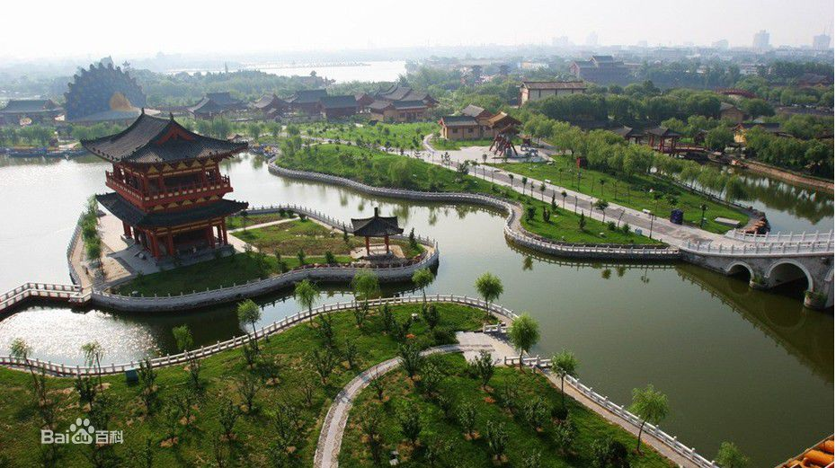
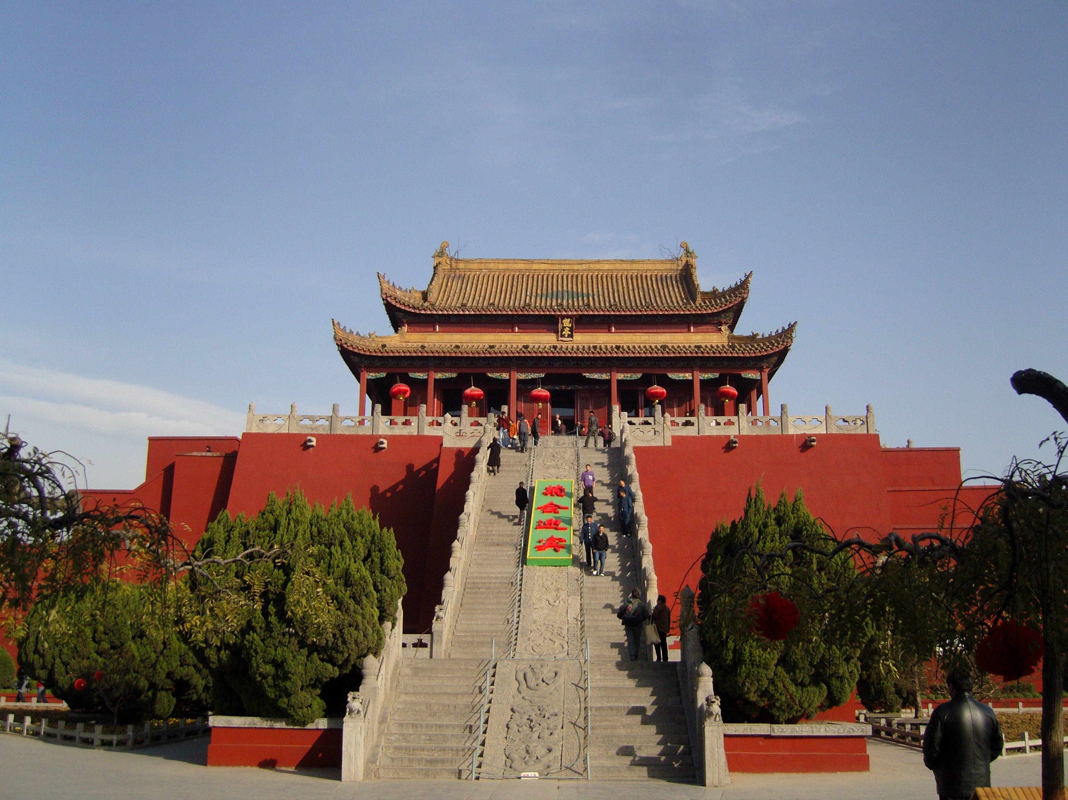
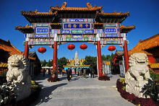
龙庭
中国翰园碑林
铁塔
清明上河园
大宋御河

Slide 8
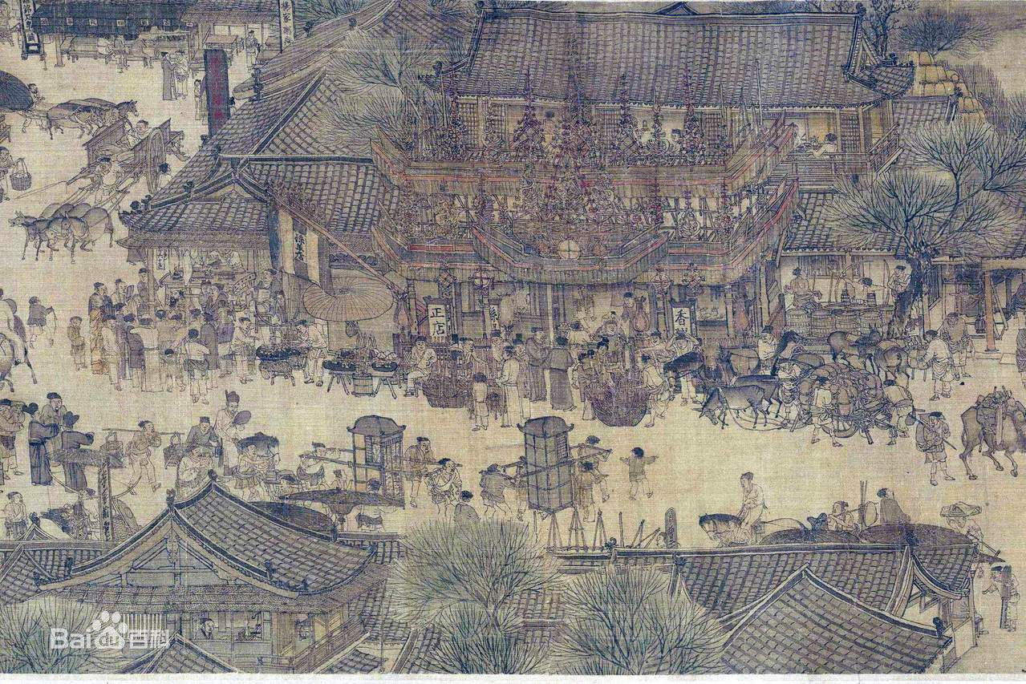
文化风范
清明上河图，中国十大传世名画之一。为北宋风俗画，北宋画家张择端仅见的存世精品，属国宝级文物，现藏于北京故宫博物院。
清明上河图宽25.2厘米，长528.7厘米，绢本设色。作品以长卷形式，采用散点透视构图法，生动记录了中国十二世纪北宋都城东京（又称汴京，今河南开封）的城市面貌和当时社会各阶层人民的生活状况，是北宋时期都城汴京当年繁荣的见证，也是北宋城市经济情况的写照。
这在中国乃至世界绘画史上都是独一无二的。在五米多长的画卷里，共绘了数量庞大的各色人物，牛、骡、驴等牲畜，车、轿、大小船只，房屋、桥梁、城楼等各有特色，体现了宋代建筑的特征。具有很高的历史价值和艺术价值。 《清明上河图》虽然场面热闹，但表现的并非繁荣市景，而是一幅带有忧患意识的“盛世危图”，官兵懒散税务重。

Slide 9
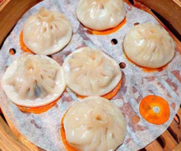
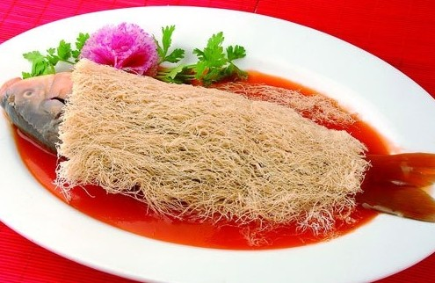
美食大全
特色名菜：开封灌汤包、鲤鱼焙面、套四宝、清汤东坡肉
白扒豆腐、卤煮黄香管、炸八块、一鸭三吃、蒸羊等。
特色小吃：灌汤包子、逍遥镇胡辣汤、桶子鸡、庞记桶子鸡、沙家牛肉、开封套四宝、三鲜莲花酥、五香兔肉、风干兔肉、五香羊蹄、酱瓜鸡丁、菊花火锅、大京枣、烩面、双麻火烧、芝麻翅中翅、炒红薯泥、花生糕、黄焖鱼、锅贴、羊肉炕馍、炒凉粉、冰糖熟梨、杏仁茶、江米切糕、回民羊肉汤、东华乍、锅贴豆腐
特色农产：汴梁西瓜、杞县酱菜、杞县大蒜、五香豆腐干、桶子鸡、花生糕、绿豆糕、麻辣花生等。

Slide 10

谢谢观看
制作人：
CS1705 务孟森
学号：
201714631

